Slide 1
EQUIPO 1
INTEGRANTES:
Paola Arisbeth Gtz. Cisneros #6
Victoria Nataly Lopez Venegas #8
Briseida Gpe Medrano Gallegos #9
Dulce Nelly Perez Nuñez #10
Yazmin Tellez Fuentes #18
Escuela Normal de Educación Preescolar

Slide 2
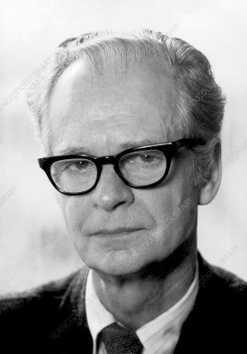
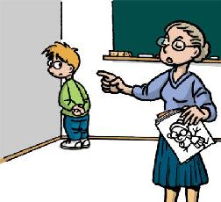
B. F. SKINNER
Ineficiente para condiciones socioeconómicas modernas.
Educación Tradicional
Estimulo = Respuesta
CONDUCTISMO
Para aprender sólo hay que presentar información.
Reforzamiento positivo, evita los castigos.
Características
Enseñanza/aprendizaje estandarizado.
Profesor = transmisor de conocimiento, autoritario, rígido.
Estudiante = objeto pasivo, reproductor de conocimiento.

Slide 3
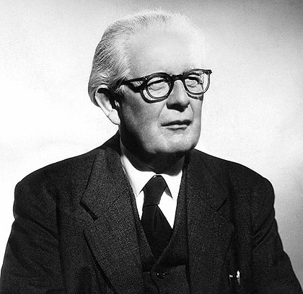
Según la aproximación psicogenética
Jean Piaget
El uso de recompensas y el castigo
!
Evitar
El maestro
Para brindar
Teorías Constructivistas
Es un promotor de autonomía y desarrollo. Es fundamental:
Conocer: Los problemas, las características
Promover: Autoconfianza, respeto y valores
Respetar: Errores y estrategias
Oportunidades en el aprendizaje autoestructurante
De acuerdo a Piaget (1985)
Por medio de
De enseñanza indirecta planteando conflictos
Para la formación docente se busca que asuman nuevos roles
Existen dos sanciones
Expiatorias: No existe relación lógica entre acción y la sanción
Recíprocas: Están relacionadas y ayuda a construir reglas

Slide 4
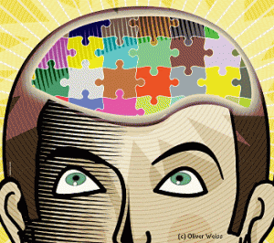
LA PSICOLOGÍA COGNITIVA CONTEMPORÁNEA
(Jerome Bruner, David Ausubel, Robert Sternberg, R. Glaser)
Autores como J. Bruner, D. Ausubel, R.Sternberg, R. Glaser, por mencionar algunos, forman parte de un movimiento que enfatiza la importancia del estudio de los procesos, estructura y mecanismos del pensamiento y conocimiento.
El avance de la tecnología y la ciencia se convirtió en un estimulo para el cambio de paradigmas en psicología.
Algunos aspectos a rescatar al ser un tema muy amplio seran…
Valores positivos:
- Rescate de dichos aspectos en base al aprendizaje creativo
- Consideración de los aspectos como mediadores de conducta
El maestro debe…
- Partir de la idea de un estudiante activo
que aprenda a aprender y a pensar.
- Centrarse especialmente en confeccionar y
organizar experiencias didácticas que lo logren.
- Estar interesado en promover en sus
estudiantes el aprendizaje significativo
- Conocer y hacer uso de las denominadas
estrategias instruccionales cognitivas
el maestro
debe permitir a los estudiantes experimentar y reflexionar, en caso contar con inquietudes de los estudiantes, con un apoyo y retroalimentación continuas.

Slide 5
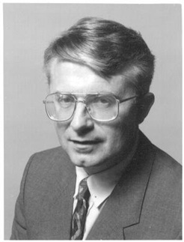
1963: “psicología del aprendizaje verbal significativo”
Aprender significa comprender
INDISPENSABLE TOMAR EN CUENTA LOS APRENDIZAJES PREVIOS
FUNDAMENTAL CONOCER LAS IDEAS PREVIAS DE LOS ESTUDIANTES
Puentes cognitivos, para que los estudiantes establezcan relación con los nuevos significados
David Ausubel
Aprendizaje
significativo
Se cuestiona la aplicación
en edades tempranas.
Condiciones para que se produzca el aprendizaje significativo:
* Materiales estructurados lógicamente partiendo de lo general, inclusivo y poco diferenciado
* Organizar la enseñanza respetando los conocimientos y estilos previos del estudiante
* Motivación por parte de los alumnos
Propone uso de los mapas conceptuales

Slide 6
TENDENCIAS HUMANISTAS
(Carl Rogers,Hamachek, A.Maslow)
Facilitador
El profesor
Ayuda a los estudiantes
Crear y fermentar el clima social
Potencialidades y necesidades de los estudios
Autorrealización
Fermentando autoaprendizajes y creatividad
Rasgos :
Interesado
Nuevas formas de enseñanza u opiniones
Cooperativo
Debe de ser en frente de sus alumnos auténtico
Comprender a sus alumnos
Rechazar posturas de autoritarias y egocéntricas
Descubrir el autentico «yo»
Aprendizaje
Intrínseco
Para persona
Extrínseco
Impersonal de conocimientos y hábitos

Slide 7
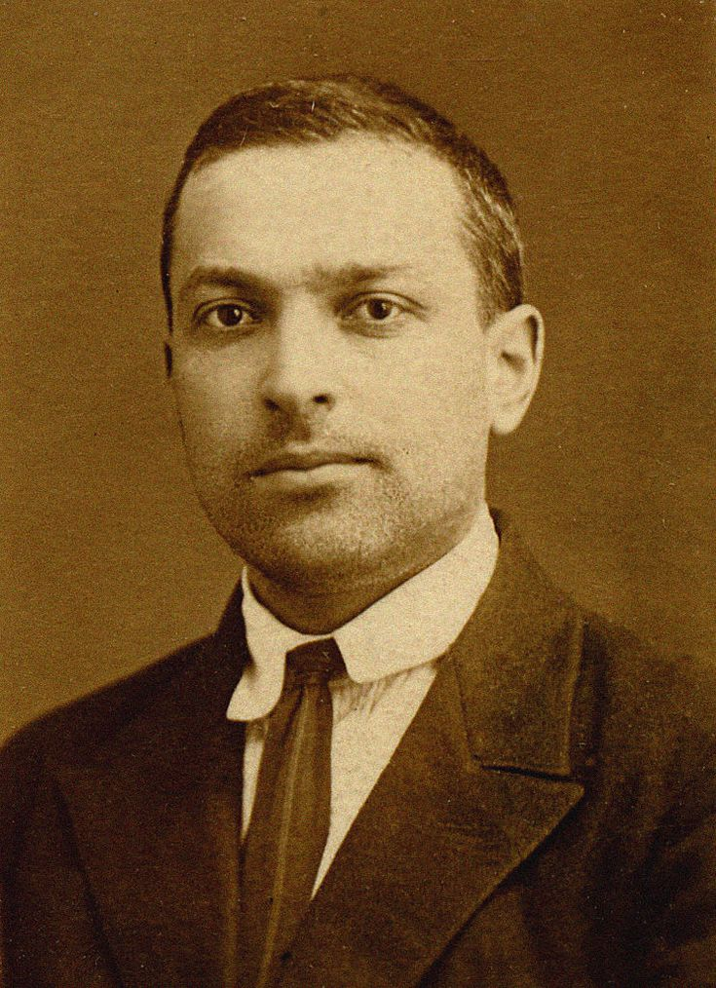
Enfoque histórico, cultural o socio histórico
Lev Vygotsky
La actividad productiva, transformadora de la naturaleza y de sí mismo, ocupa un lugar esencial en el desarrollo psicológico humano.
El tiempo humano es histórico
Los fenómenos psíquicos se desarrollan históricamente
Menciona la “zona de desarrollo potencial o próximo”.
Lo psíquico es una unidad de afecto e intelecto, el hombre actúa como personalidad, sujeto integral y concreto
La psiquis humana tiene una base fisiológica en la actividad del sistema nervioso.
Las funciones psíquicas superiores: se produce en el desarrollo cultural del niño y aparece dos veces.
La educación conduce al desarrollo, no solamente se adapta o favorece el mismo.
Cada estudiante es capaz de aprender una serie de aspectos que tienen que ver con su nivel de desarrollo.
Concede al docente un papel esencial al considerarle facilitador del desarrollo de estructuras mentales.
Toda función cognitiva aparece primero en el plano interpersonal y posteriormente se reconstruye ene l plano intrapersonal.

Slide 8
Implicaciones pedagógicas para el desarrollo de la creatividad
El aprendizaje creativo es concebido como una actividad social.
La educación debe ser un proceso:
Vinculado con la vida.
Donde el ser humano es el centro.
Se da la plena unidad de lo cognitivo y afectivo.
Se integren junto a la institución educativa.
Capacite a la persona para decidir de forma independiente y responsable de su existencia.
La enseñanza debe reflejarse la clara concepción de las ideas y valores que mueven el desarrollo social, perspectivo de la humanidad.
Los principios que deben regir este proceso son: la unidad entre instrucción y educación, carácter científico, enseñanza desarrolladora, carácter consciente y objetal.
El maestro hace la función de dirección del aprendizaje.

